Slide 1

Unit Testing (Phần 2)
4 trụ cột của unit test tốt
· Dùng mock đúng cách
· Refactor trong thực tế
Java 17+ · JUnit 5 · Mockito

Slide 2
Ôn Tập Nhanh & Mục Tiêu Hôm Nay
Ôn Tập Từ Phần 1
Mục Tiêu Hôm Nay
Trường phái Classical (Detroit)
Đánh Giá & Refactor
Ưu tiên kiểm tra hành vi hệ thống thay vì kiểm tra từng class riêng lẻ.
Từ viết test đúng cấu trúc → đánh giá giá trị thực của từng test.
Kiểm Tra Hành Vi
Test là Tài Sản hay Gánh Nặng?
Test phải phản ánh những gì hệ thống làm cho user, không phải cách nó làm.
Đánh giá giá trị (ROI) của một test dựa trên 4 trụ cột.
Refactor code khó test
Cấu Trúc AAA
Áp dụng Humble Object Pattern và Functional Architecture trong thực tế.
Tuân thủ nghiêm ngặt Arrange–Act–Assert với khối Act chỉ 1 dòng.

Slide 3

CHƯƠNG 4
Bốn Trụ Cột của Unit Test Tốt
"Không phải test nào cũng có giá trị như nhau. Một bộ test tồi còn tệ hơn không có test."

Slide 4
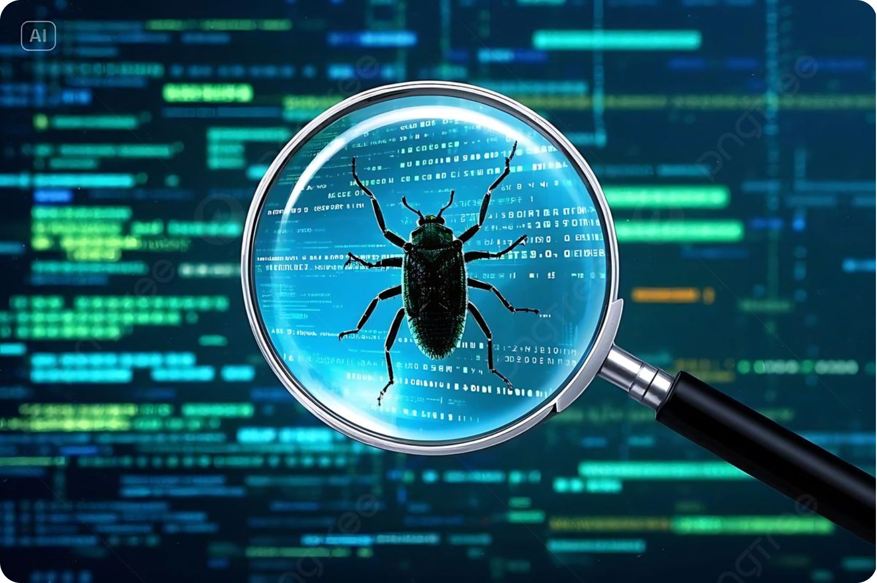
TRỤ CỘT 1
Khả năng chống regression
Định nghĩa: Mức độ test phát hiện được regression — tức là chức năng đang chạy đúng bị lỗi sau khi sửa code.
Độ phức tạp của code
Lượng code được thực thi
Mức độ quan trọng về nghiệp vụ

Slide 5


TRỤ CỘT 2
Khả năng chống chịu refactoring
Định nghĩa: Khả năng test vẫn pass khi bạn thay đổi chi tiết triển khai nội bộ mà không thay đổi hành vi bên ngoài.
Mục Tiêu
Hậu Quả Khi Thiếu
Cách Đạt Được
Ngăn chặn false positive — test fail dù tính năng vẫn hoạt động đúng.
Nếu test fail mỗi khi bạn tối ưu code, developer sẽ dần xóa hoặc bỏ qua toàn bộ test suite.
Test chỉ gắn với hành vi quan sát được (observable behavior) từ bên ngoài, không phải chi tiết triển khai nội bộ hay cấu trúc class.
Lạm dụng mock là nguyên nhân hàng đầu khiến test suite dễ vỡ (brittle).
Đặc điểm khác biệt
Đây là thuộc tính gần như 'có hoặc không', không đánh đổi từng phần được. Test hoặc gắn với hành vi → không vỡ khi refactor, hoặc phụ thuộc vào implementation → vỡ khi refactor. Vì vậy: ưu tiên số 1 — loại bỏ test dễ vỡ (brittle) trước tiên.

Slide 6
Trụ Cột 3 & 4: Phản Hồi Nhanh & Khả Năng Bảo Trì
TRỤ CỘT 3
TRỤ CỘT 4
Phản Hồi Nhanh
Khả Năng Bảo Trì
Test phải chạy trong mili-giây để developer có thể chạy thường xuyên mà không bị gián đoạn luồng làm việc.
Đo lường mức độ dễ hiểu và dễ chỉnh sửa của test code — test khó đọc là test không được tin tưởng.
Unit test không được gọi network, database, hay filesystem
Test chậm sẽ ít được chạy → giảm giá trị của CI
Mục tiêu: toàn bộ test suite chạy dưới 30 giây
Test đóng vai trò tài liệu sống (living documentation) — phải đủ rõ để đọc hiểu không cần giải thích
Tránh setup dữ liệu thừa (test data bloat)
Mỗi test chỉ nên kiểm tra một hành vi duy nhất
Test dễ chạy — không phụ thuộc DB hay service bên ngoài

Slide 7

Ma Trận Đánh Đổi Cơ Bản
Thực tế: không thể tối đa hóa cùng lúc cả 3 trụ cột đầu. Mỗi loại test có điểm mạnh và điểm yếu riêng — hiểu rõ điều này để chọn đúng công cụ.
Loại Test | Khả năng chống regression | Khả năng chống chịu refactoring | Tốc Độ
End-to-End Tests | Cao | Cao | Chậm
Unit test quá đơn giản (trivial test) | Gần như không | Cao | Nhanh
Test dễ vỡ (lạm dụng mock) | Cao | Kém | Nhanh
Mục tiêu lý tưởng: unit test kiểm tra domain logic — vừa chống regression tốt, vừa bền vững khi refactor.

Slide 8



CHƯƠNG 4 — BỔ SUNG
Test Pyramid — Phân Tầng Test Theo Mục Tiêu
End-to-End Tests
1
Ít nhất · Chậm nhất (phút) · Chỉ dùng cho các luồng nghiệp vụ quan trọng nhất
Integration Tests
2
Tốc độ trung bình (giây) · Kiểm tra phần tích hợp với DB/API/file
Unit Tests
3
Nhiều nhất · Nhanh nhất (mili-giây) · Domain Logic & Business Rules
Nguyên tắc cốt lõi: khả năng chống chịu refactoring phải được duy trì ở cả 3 tầng — không được đánh đổi ở bất kỳ tầng nào.

Slide 9
Black-box vs White-box — Viết Test Như Thế Nào?
White-box Testing
Black-box Testing
Dựa vào cấu trúc bên trong → test bám theo implementation
Ưu điểm: dễ tìm bug trong code phức tạp
Nhược điểm: khả năng chống chịu refactoring kém — test vỡ khi refactor dù behavior đúng
Không quan tâm internals → chỉ verify observable behavior
Ưu điểm: test bền vững, không vỡ khi refactor
Nhược điểm: đôi khi bỏ sót một số edge case ẩn
 | Khả Năng Chống Regression | Khả Năng Chống Chịu Refactoring
White-box | Tốt | Kém
Black-box | Trung bình | Tốt
Quy Tắc Vàng: Mặc định dùng black-box khi viết test, dùng white-box khi phân tích test (ví dụ xem coverage). Nếu một test không truy ngược được về yêu cầu nghiệp vụ nào → đó là dấu hiệu test đang bám vào implementation.

Slide 10
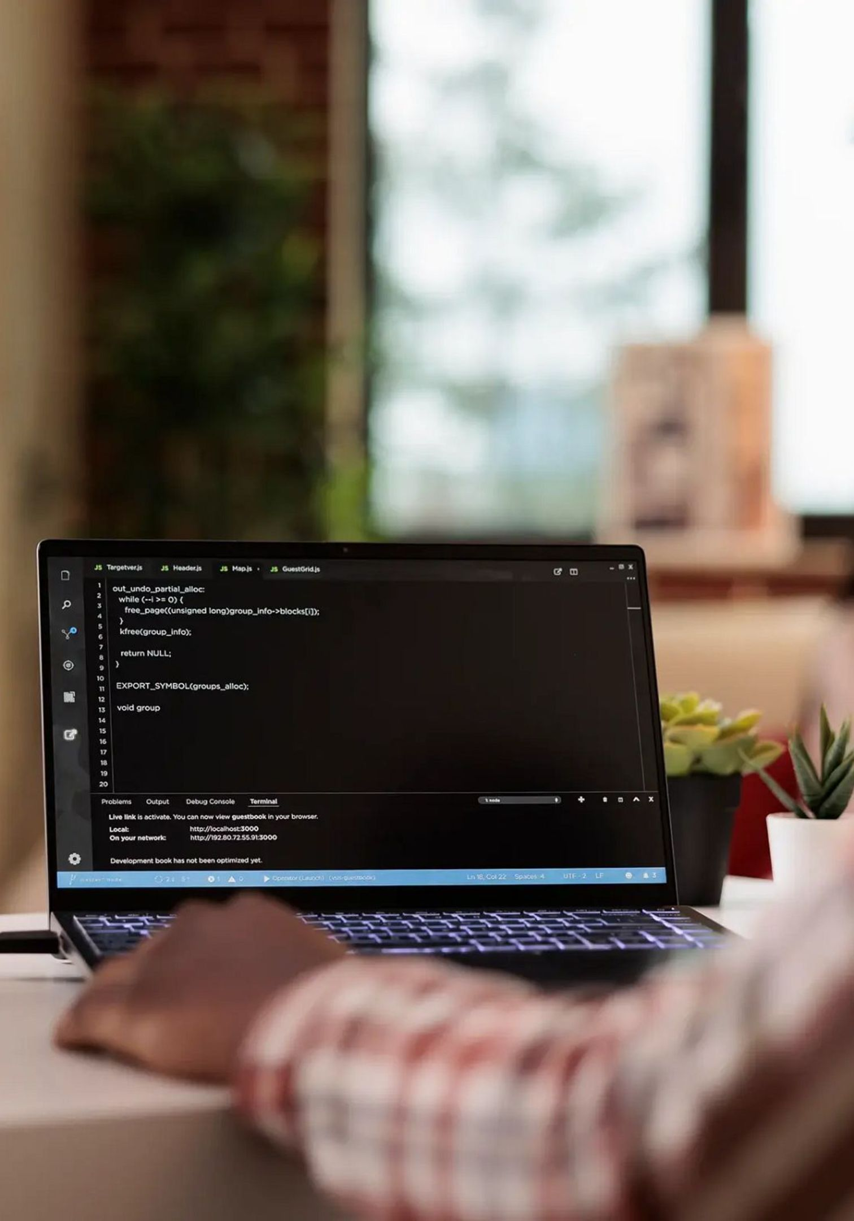
LIVE DEMO 1
🖥️ Review code trực tiếp
01
02
Đánh Giá Test Trực Tiếp
Demo test dễ vỡ (brittle test)
Áp dụng ma trận 4 trụ cột lên một Java method phức tạp với nhiều external dependency được mock qua Mockito.
Một thay đổi nhỏ — ví dụ tách hoặc đổi tên method nội bộ — làm hàng loạt test fail dù logic nghiệp vụ vẫn đúng.

Slide 11

CHƯƠNG 5
Mock và Tính Dễ Vỡ của Test
"Lạm dụng mock là nguyên nhân hàng đầu khiến test dễ vỡ. Hãy dùng mock đúng chỗ."

Slide 12

Phân Biệt Test Double: Mock vs. Stub
Mock — Tương Tác Outgoing
Stub — Dữ Liệu Incoming
Dùng để xác minh tương tác từ SUT đến external collaborator. Có thể verify tương tác trên mock.
Ví dụ: Xác minh rằng email đã được gửi qua SMTP gateway đúng 1 lần.
Dùng để cung cấp dữ liệu trả về định sẵn (canned answer) cho các lời gọi từ SUT. Không bao giờ verify stub.
Ví dụ: Trả về một User giả từ repository đã được stub để test có dữ liệu làm việc.
Quy tắc vàng: KHÔNG BAO GIỜ verify tương tác với stub! Làm vậy sẽ khiến test phụ thuộc vào cách lấy dữ liệu (implementation detail) — tạo ra false positive ngay khi refactor.

Slide 13
NGUYÊN TẮC CQS
Command-Query Separation — Khi Nào Mock, Khi Nào Stub?
COMMAND → MOCK
QUERY → STUB
Có side effect, không trả về giá trị (void).
Ví dụ: sendEmail(), publishEvent(), notifyExternalApi().
Dùng verify() để kiểm tra đã được gọi.
Đây là outgoing interaction cần xác minh.
Chỉ mock command hướng ra unmanaged dependency (SMTP, message bus, API bên thứ ba) — không mock command ghi vào DB nội bộ.
Không có side effect, có trả về giá trị.
Ví dụ: findById(), getPrice(), calculateTotal().
Dùng when/thenReturn để cung cấp dữ liệu.
KHÔNG BAO GIỜ verify() trên Query/Stub.
Tóm tắt 1 câu
Method làm thay đổi trạng thái bên ngoài (command) → Mock. Method chỉ truy vấn dữ liệu (query) → Stub. DB nội bộ không phải "thế giới bên ngoài".

Slide 14
Java Code: Mock vs. Stub với Mockito
STUB — Query Method
MOCK — Command Method
Dùng when/thenReturn để cung cấp data. KHÔNG verify() trên stub.
Dùng verify() để xác minh command đã được gọi. Đây là outgoing interaction.
// STUB: cung cấp data cho query
when(userRepo.findById(1L))
.thenReturn(new User("Alice"));
User result = sut.getUser(1L);
assertThat(result.getName())
.isEqualTo("Alice");
// Không verify() — đây là stub!
// MOCK: xác minh command được gọi
sut.registerUser(new User("Bob"));
verify(emailService)
.sendWelcomeEmail("Bob");
// verify() chỉ dùng cho Mock/Command!

Slide 15
Hành Vi Quan Sát Được vs. Chi Tiết Triển Khai
Hành Vi Quan Sát Được
Chi Tiết Triển Khai
Những gì hệ thống làm cho client của nó — đây là thứ duy nhất test nên kiểm tra.
Hệ thống thực hiện như thế nào — test không nên phụ thuộc vào phần này.
Tính toán và trả về giá trị (price, total, discount)
Thay đổi trạng thái hệ thống có thể quan sát từ ngoài
Kích hoạt side effect bên ngoài (send email, ghi log khi log là yêu cầu nghiệp vụ)
Cấu trúc dữ liệu nội bộ và private field
Private method và helper method
Các object trung gian được tạo ra trong quá trình xử lý
Nguyên tắc thực tiễn: test chỉ gắn với hành vi quan sát được (observable behavior) từ bên ngoài; phần còn lại có thể thay đổi tùy ý.

Slide 16
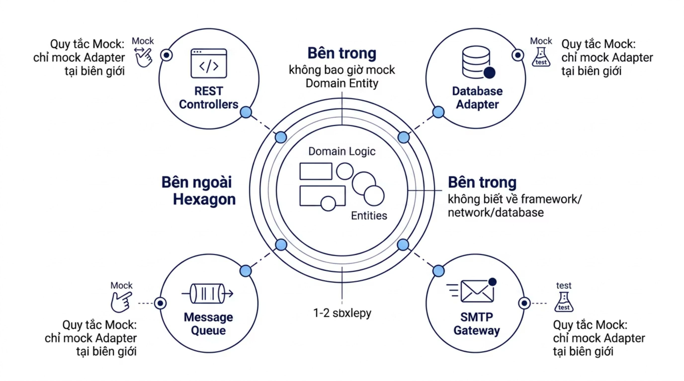
Liên hệ với Hexagonal Architecture
Bên Trong Hexagon
Domain Logic & Entities hoàn toàn không phụ thuộc vào framework, network hay database. Đây là nơi viết Output-Based Test thuần túy.
Bên Ngoài Hexagon (Adapters)
Unmanaged Adapters — NÊN mock:
SMTP Gateway
Message Queue (Kafka/RabbitMQ)
REST API bên thứ ba
Payment Gateway
Managed Adapters — KHÔNG mock, dùng integration test:
Database Adapter
File System
Internal Cache
Chỉ mock tại ranh giới với các dependency không do mình quản lý (unmanaged dependency) — Database Adapter nên test bằng integration test với DB thật.

Slide 17
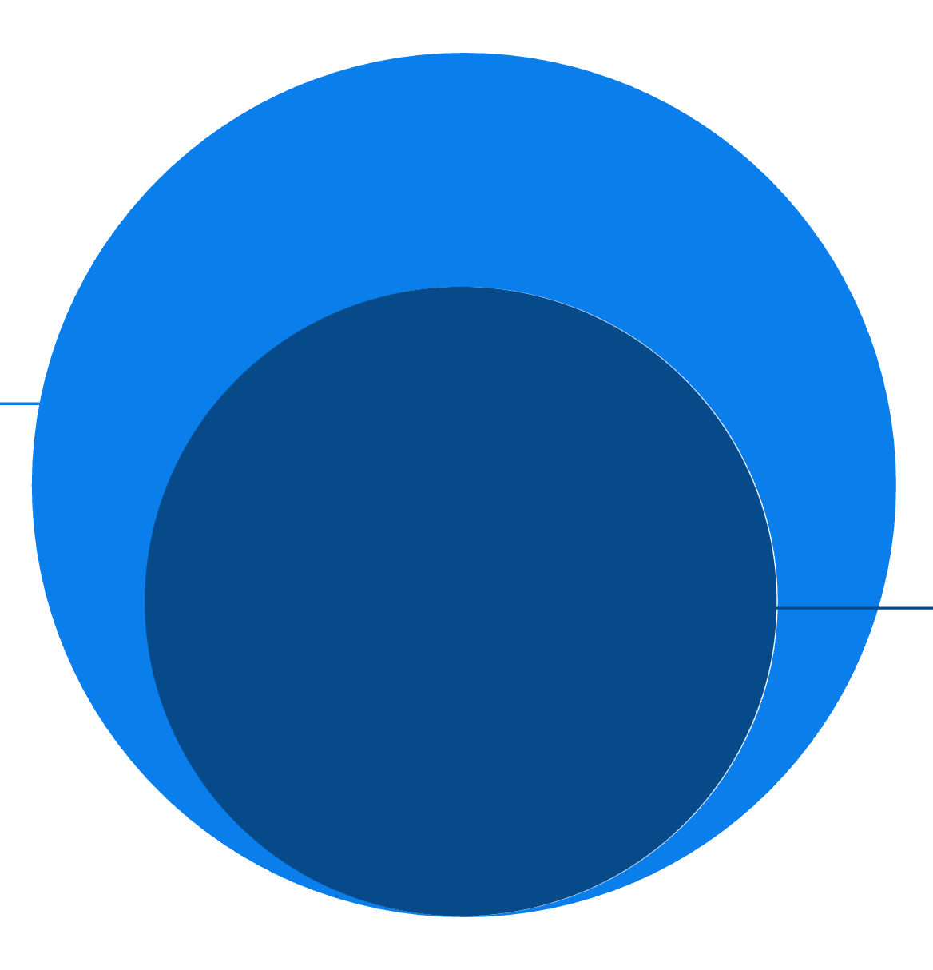
QUY TẮC VÀNG
Quy Tắc Quan Trọng Nhất: Mock Ở Đâu?
Intra-system — Bên Trong Ứng Dụng
Inter-system — Vượt Ranh Giới Ứng Dụng
Giao tiếp giữa các class trong cùng codebase
Đây là IMPLEMENTATION DETAIL
KHÔNG dùng mock → khiến test phụ thuộc vào cấu trúc code → test dễ vỡ
Giao tiếp với external system: SMTP server, Message Bus, REST API bên thứ ba, Payment gateway
Đây là UNMANAGED dependency — ứng dụng không kiểm soát
NÊN dùng mock → verify side effect mà hệ thống bên ngoài nhìn thấy được
Inter-system
Vượt ranh giới ứng dụng - NÊN dùng mock
Intra-system
Bên trong ứng dụng -KHÔNG dùng mock
Quy Tắc 1 Câu: Mock chỉ có giá trị khi verify một hành vi vượt qua ranh giới ứng dụng và có side effect nhìn thấy được từ bên ngoài.
Lưu ý quan trọng: Database nội bộ (managed dependency) KHÔNG nên mock — hãy test bằng integration test với DB thật. Chỉ mock những gì ứng dụng không kiểm soát được.

Slide 18
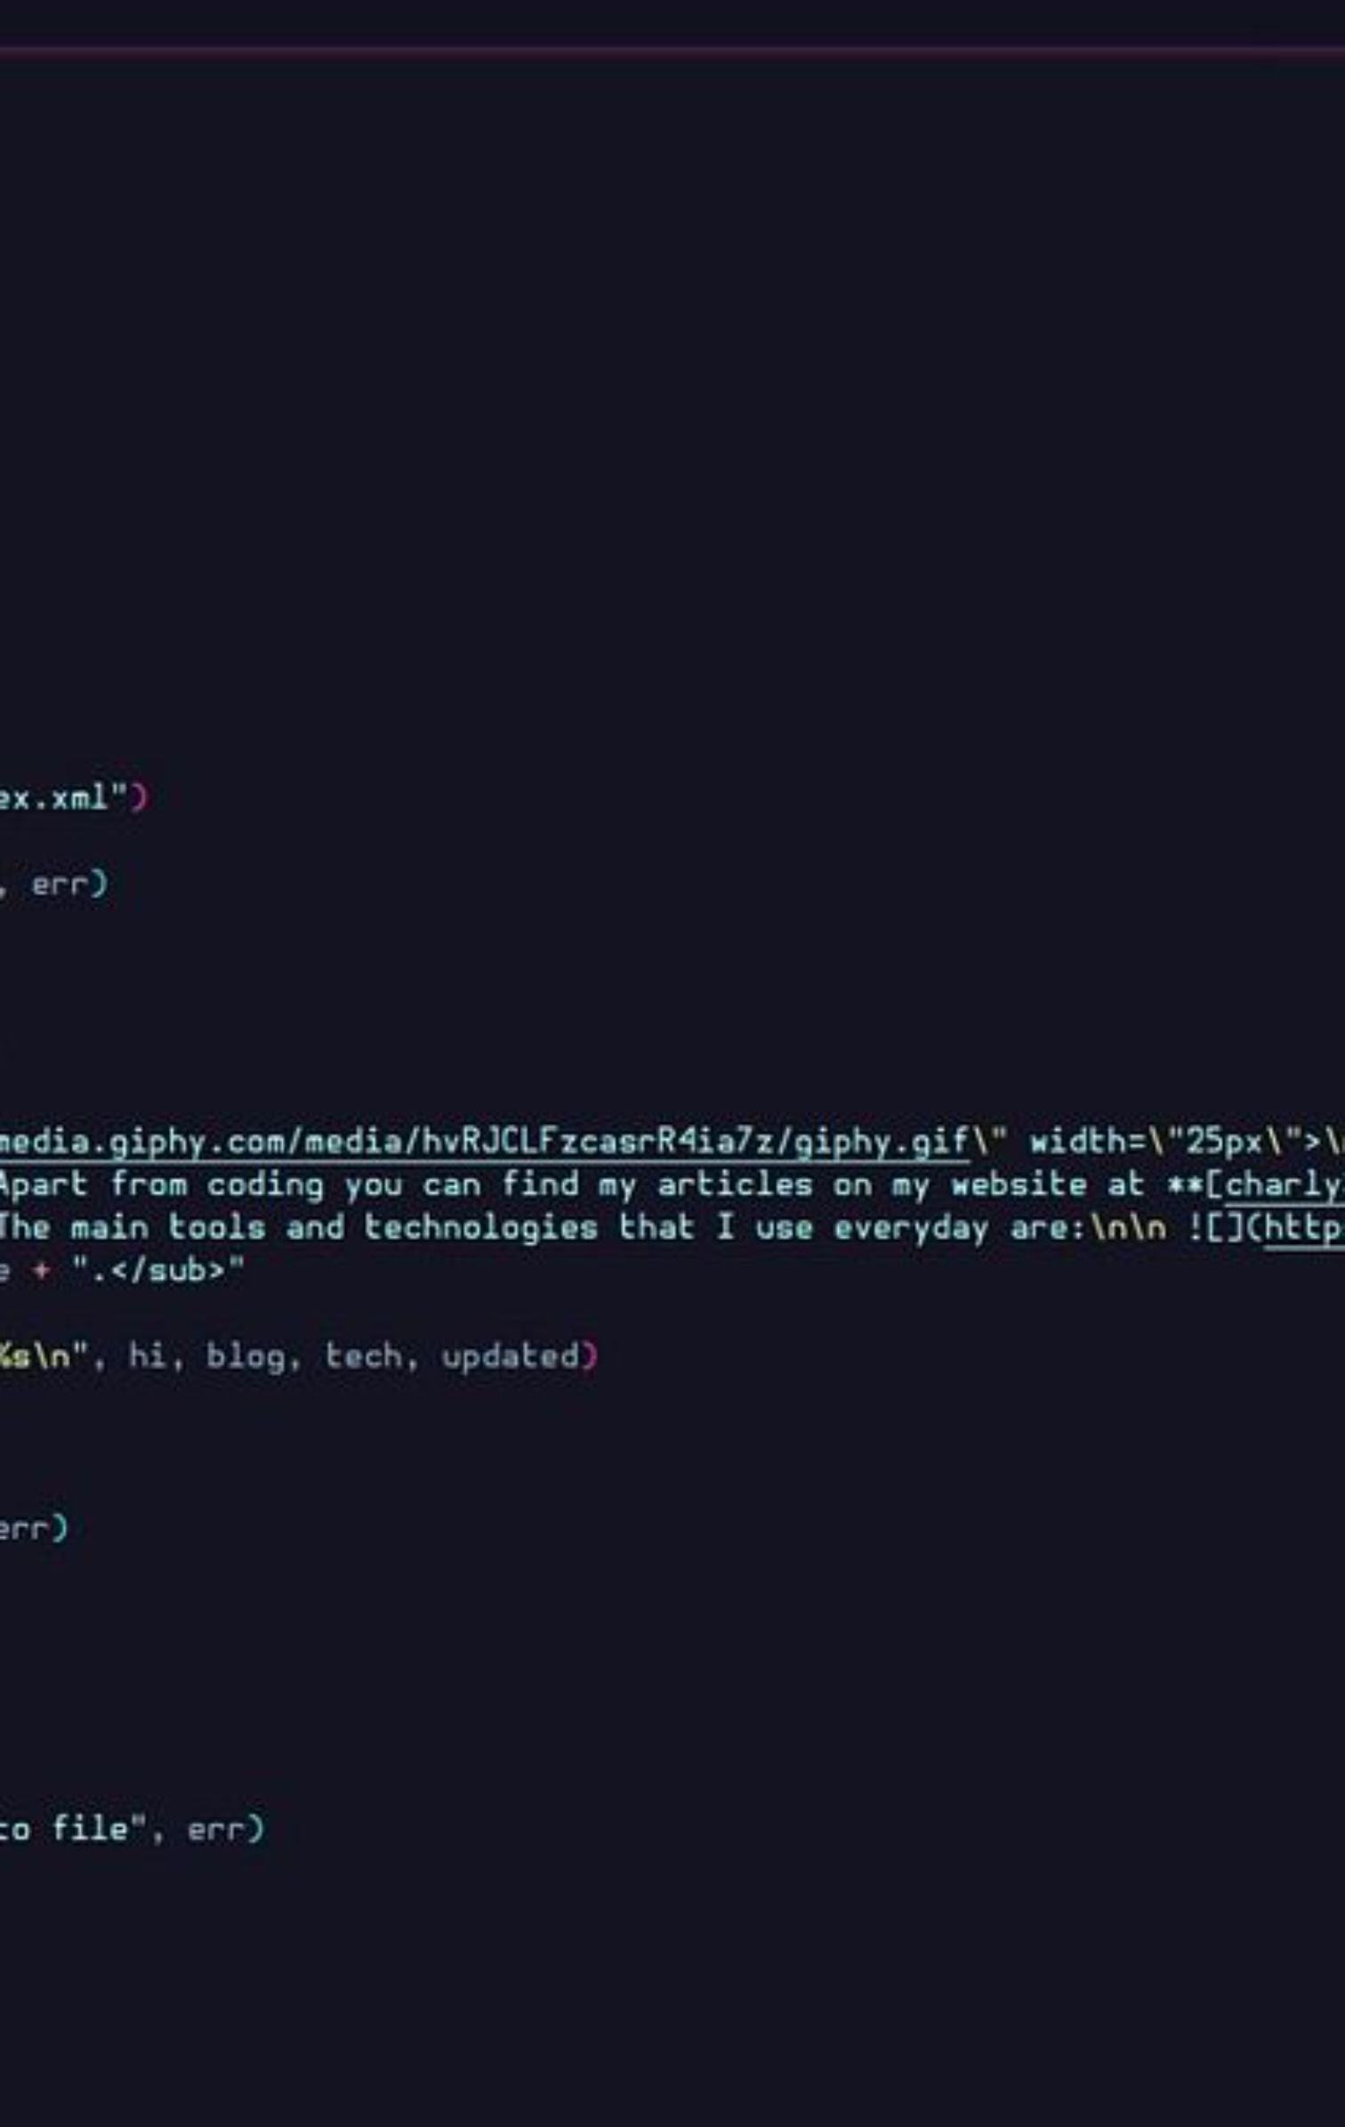
LIVE DEMO 2
🖥️ Tác hại của việc verify stub
01
Khởi Điểm: Test Dùng verify() Trên Repository
Lấy một Java test đang dùng verify(repo).findById() — đang verify nhầm trên stub.
02
Refactor Production Code
Đổi findById() thành getUserByEmail() trong production code — logic vẫn đúng hoàn toàn.
03
Test fail
Test đỏ ngay lập tức dù tính năng vẫn hoạt động đúng — đây là false positive kinh điển.
04
Cách sửa: bỏ lệnh verify trên stub
Loại bỏ verify(repo) — test trở lại xanh và có khả năng chống chịu refactoring tốt.

Slide 19
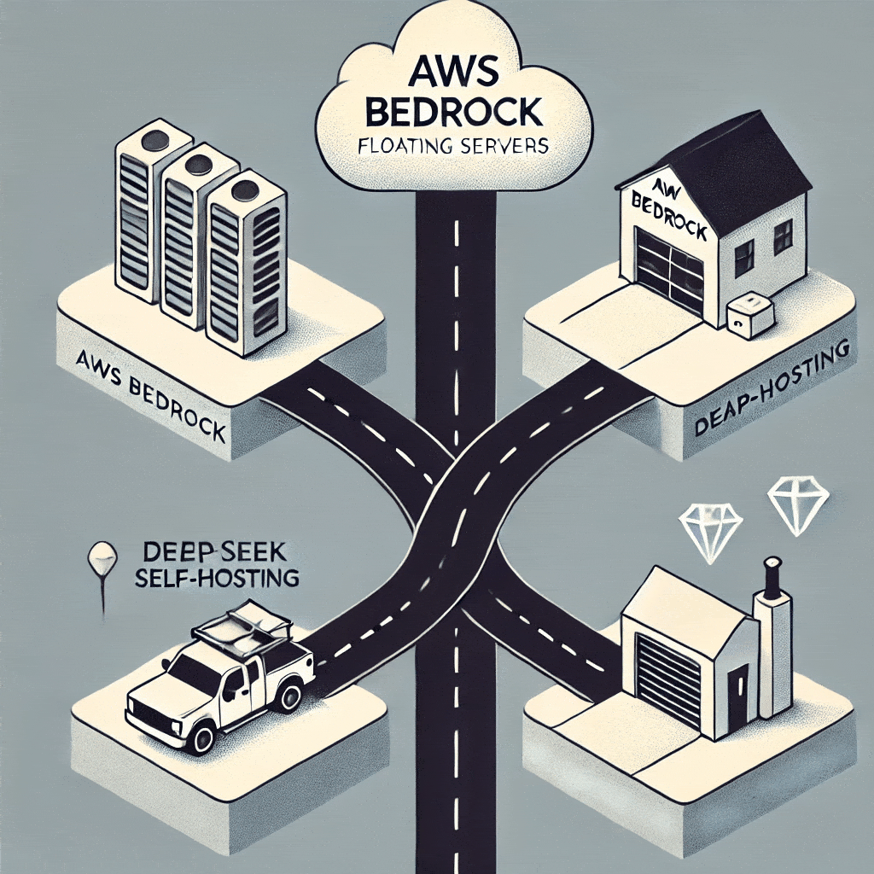
CHƯƠNG 6
Ba Phong Cách Unit Testing
"Chọn đúng phong cách test quyết định phần lớn giá trị (ROI) của bộ test."

Slide 20




PHONG CÁCH 1
Output-Based Testing — Cho chất lượng test cao nhất
Khái niệm: Đưa input vào SUT và kiểm tra giá trị output trả về. SUT không thay đổi state, không có side effect.
Điều kiện tiên quyết: Code phải viết dưới dạng pure function (theo phong cách functional) — side effect phải được tách ra hoàn toàn.
2
Đây là phong cách testing lý tưởng nhất. Khi refactor, hãy hướng tới tăng tỷ lệ code test được theo cách này.
1
3
1
Khả Năng Chống Chịu Refactoring
2
Tốc Độ Thực Thi
3
Khả Năng Bảo Trì

Slide 21
PHONG CÁCH 2
State-Based Testing — Thực Dụng & Phổ Biến
Cơ Chế Hoạt Động
Thực thi một thao tác, sau đó kiểm tra trạng thái của SUT, collaborator hoặc dependency bên ngoài.
Ví dụ: Gọi order.addProduct(product) → kiểm tra order.getProducts() có chứa sản phẩm đó.
Ưu Điểm
Hạn Chế
Không cần mock → ít phụ thuộc vào implementation
Dễ đọc và bảo trì
Phù hợp với hầu hết business logic
Verify đúng kết quả thay vì cách thực hiện
Chỉ kiểm tra được state nằm trong bộ nhớ (in-memory)
Không phù hợp để verify side effect ra ngoài hệ thống
Đôi khi cần setup state phức tạp hơn Output-Based Testing

Slide 22
PHONG CÁCH 3
Communication-Based Testing — Phương Án Cuối Cùng
Khái niệm: Dùng mock để xác minh tương tác giữa SUT và các collaborator. Phong cách này tập trung vào cách các component giao tiếp thay vì kết quả của sự giao tiếp đó.
Khả năng bảo trì kém nhất
Khả năng chống chịu refactoring kém nhất
Khi Nào Dùng?
Mỗi thay đổi internal implementation buộc phải sửa lại phần setup/verify mock → tốn công bảo trì liên tục.
Chỉ dùng như phương án cuối cùng cho unmanaged dependency (SMTP, message bus, API bên thứ ba) không thể dùng bản thật trong test.
Gắn chặt với implementation detail — bất kỳ refactoring nào cũng có thể phá vỡ test dù logic vẫn đúng.

Slide 23
Bảng Tổng Hợp: 3 Phong Cách × 4 Trụ Cột
Tiêu chí | Output-based | State-based | Communication-based
Khả năng chống regression | Tốt | Tốt | Tốt, nhưng dễ hời hợt nếu lạm dụng mock
Khả năng chống chịu refactoring | Tốt nhất | Tốt | Kém nhất
Tốc độ Phản hồi | Nhanh nhất | Nhanh | Nhanh
Khả năng Bảo trì | Tốt nhất | Trung bình | Tốn công nhất
Khi nào dùng? | Ưu tiên số 1 | Mặc định | Phương án cuối
01
02
03
Output-based
State-based
Communication-based
luôn ưu tiên hàng đầu
lựa chọn thực dụng khi không áp dụng được output-based
chỉ khi không còn lựa chọn nào khác

Slide 24

Pure Function / Functional Architecture
Chiến lược cốt lõi: Tách biệt hoàn toàn logic nghiệp vụ khỏi side effect — đây là chìa khóa để đạt được Output-Based Testing tối đa.
Thành Phần | Vai Trò | Test Style
Functional Core | Domain logic thuần (pure) — nhận input, trả output, không side effect | 100% Output-Based Testing
Mutable Shell | Xử lý I/O, load data từ DB/API, áp dụng side effect ra thế giới bên ngoài | Một số ít integration test
Functional Core được bao bọc bởi Mutable Shell — Shell càng mỏng, tỷ lệ Output-Based Test càng cao, và chất lượng tổng thể của bộ test càng tốt.

Slide 25

LIVE DEMO 3
🖥️ Chuyển Đổi Communication-Based sang Output-Based
Trước Khi Refactor
Sau Khi Refactor
Test phải mock file reader để cung cấp input
Tính toán giá trị phức tạp bên trong service (không thể test riêng)
Mock một file writer để kiểm tra output
Kết quả: 3-4 mock, setup phức tạp, test dễ vỡ (brittle)
Tách phần tính toán thành một class Java thuần, không có dependency
Shell mỏng chỉ xử lý đọc/ghi file
Viết output-based test cho core logic, không cần mock
Kết quả: test ngắn gọn, nhanh, và bền vững khi refactor

Slide 26
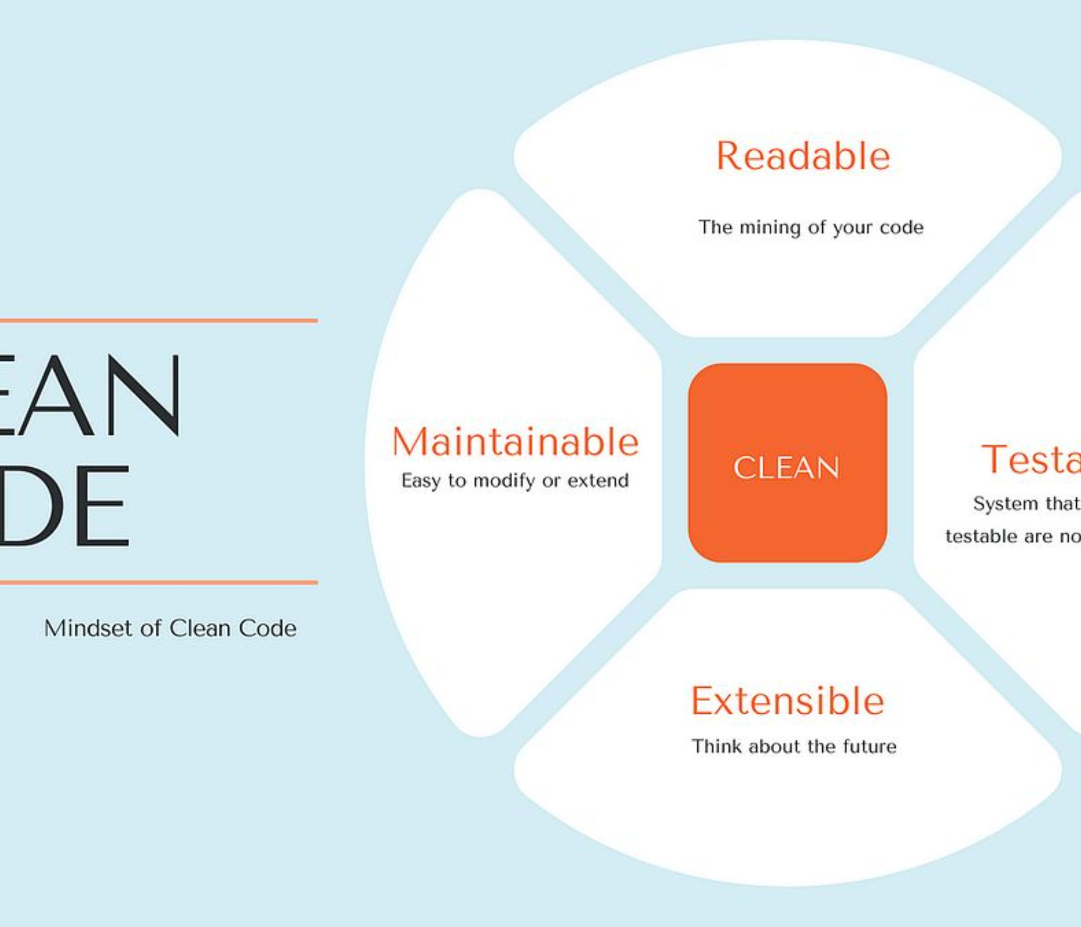
CHƯƠNG 7
Refactor để hướng tới unit test có giá trị
"Bạn không thể viết test chất lượng cao trên nền code được thiết kế kém."

Slide 27
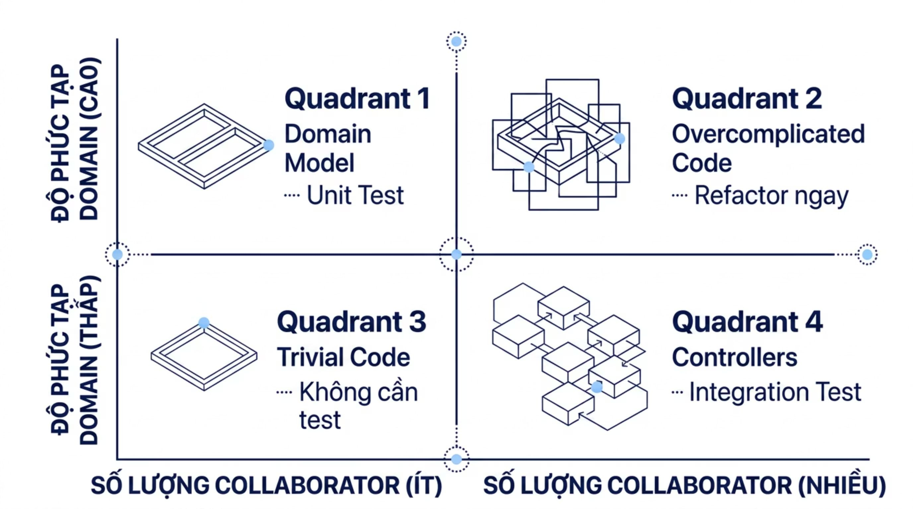
Bốn quadrant của production code
Production code được phân loại dựa trên hai chiều: Độ phức tạp Domain (độ phức tạp của logic nghiệp vụ) và Số lượng Collaborator (số external dependency). Mỗi quadrant yêu cầu chiến lược test khác nhau.

Slide 28
Đọc Hiểu Ma Trận: Chiến Lược Cho Từng Quadrant
Domain Model
Overcomplicated Code
Phức tạp cao, ít collaborator. Đây là vùng vàng — viết unit test (ưu tiên output-based). Business rules thuần túy, không phụ thuộc external system.
Phức tạp cao, nhiều collaborator. Đây là vùng nguy hiểm nhất — không thể test tốt. Cần tách thành domain model + controller (Humble Object Pattern).
Trivial Code
Controllers
Phức tạp thấp, ít collaborator. Getter/setter, constructor đơn giản. ROI của test quá thấp — không cần đầu tư test cho vùng này.
Phức tạp thấp, nhiều collaborator. Orchestrator điều phối I/O. Dùng Integration Test thay vì Unit Test — kiểm tra kết nối thực tế.

Slide 29

Tách Overcomplicated Code: Humble Object Pattern
Vấn Đề
Giải Pháp: Humble Object
Code chứa logic phức tạp xen lẫn external dependency (DB call, API call, file I/O) thì không thể test độc lập.
Tách biệt infrastructure ra khỏi logic nghiệp vụ:
Tạo một Humble Object — orchestrator/controller không chứa bất kỳ business logic nào, chỉ điều phối infrastructure
Nhờ đó core logic được cô lập, thuần túy, và dễ kiểm thử bằng Output-Based Test
Kết quả: test ngắn gọn, nhanh, đáng tin cậy
Logic và infrastructure bị trộn lẫn (tightly coupled)
Không thể test logic mà không khởi động database
Phải mock quá nhiều → test dễ vỡ (brittle), khó bảo trì
Nhận diện
Tách Logic
Humble Object

Slide 30
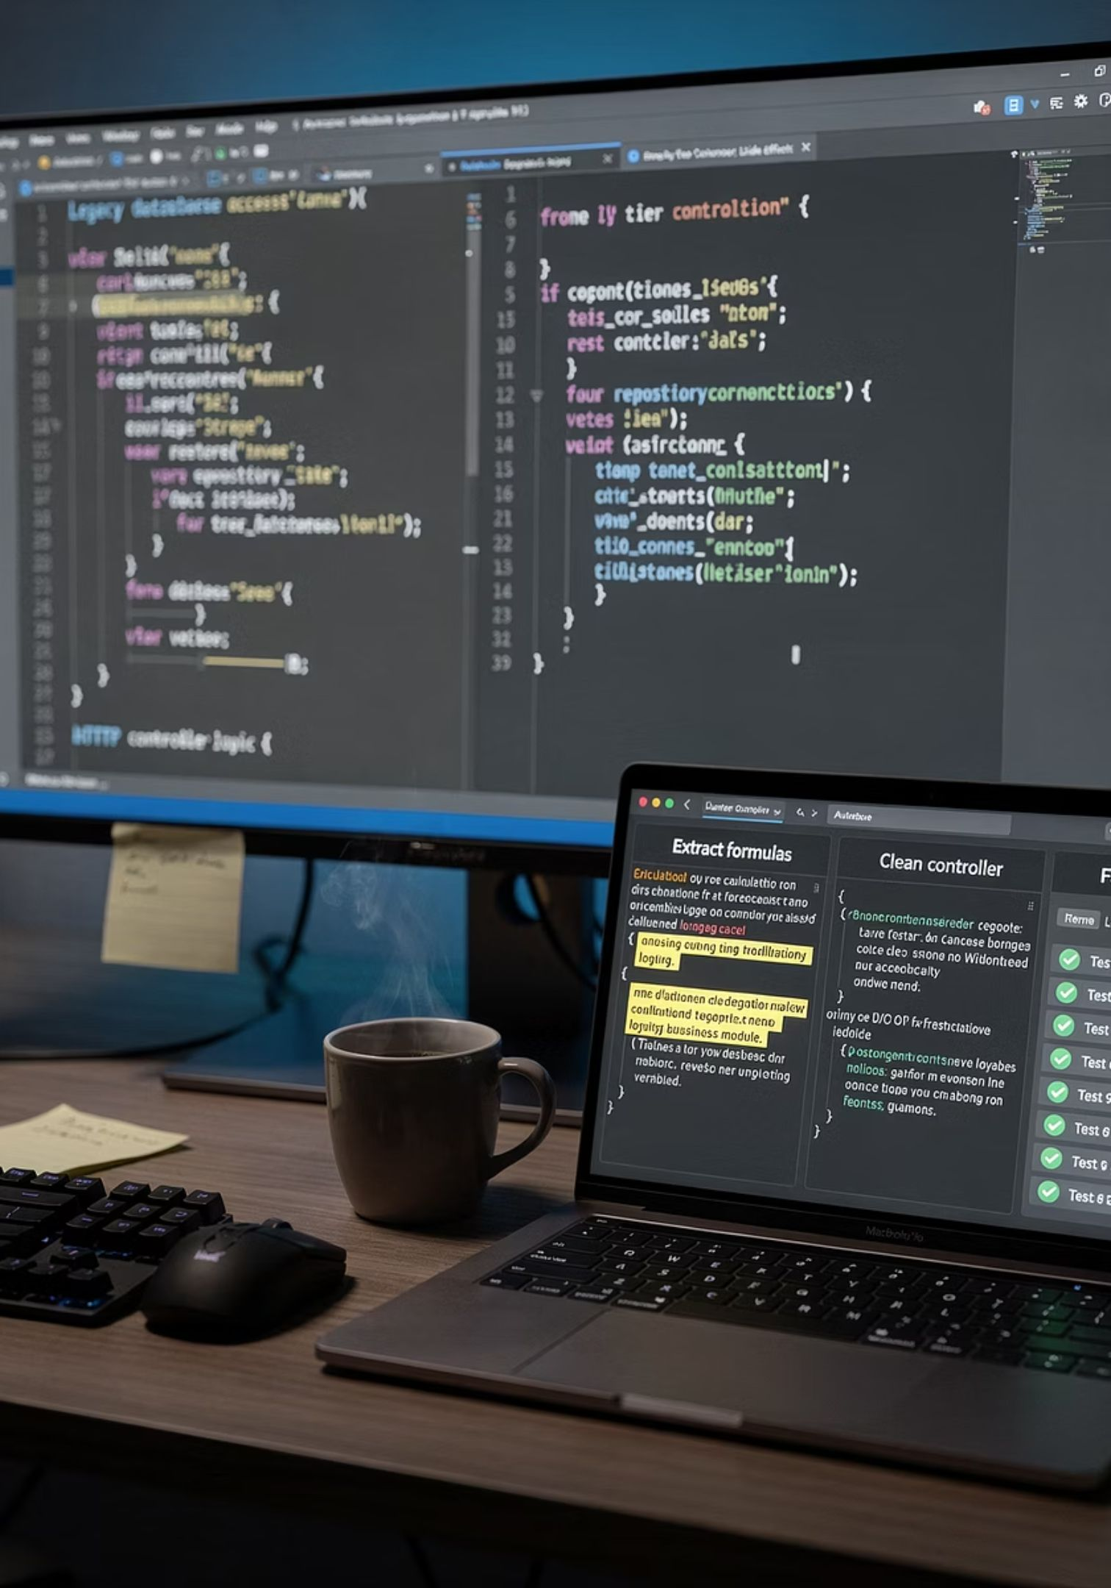
LIVE DEMO 4
🖥️ Humble Object Pattern Trong Thực Tế
Kịch bản: Một legacy Java class truy cập trực tiếp database, tính toán loyalty tier của user, và ghi log — tất cả trong một method duy nhất. Không thể test mà không có DB.
01
02
Trích Xuất Công Thức Loyalty
Tạo Controller Sạch
Tách toàn bộ logic tính loyalty tier thành một pure Java class LoyaltyCalculator không có bất kỳ dependency nào.
Tạo LoyaltyController (Humble Object) chỉ xử lý việc lấy dữ liệu từ DB và gọi LoyaltyCalculator.
03
Chứng Minh Kết Quả
Viết Output-Based Test cho LoyaltyCalculator — không có mock, không có DB, chạy trong vài mili-giây.

Slide 31
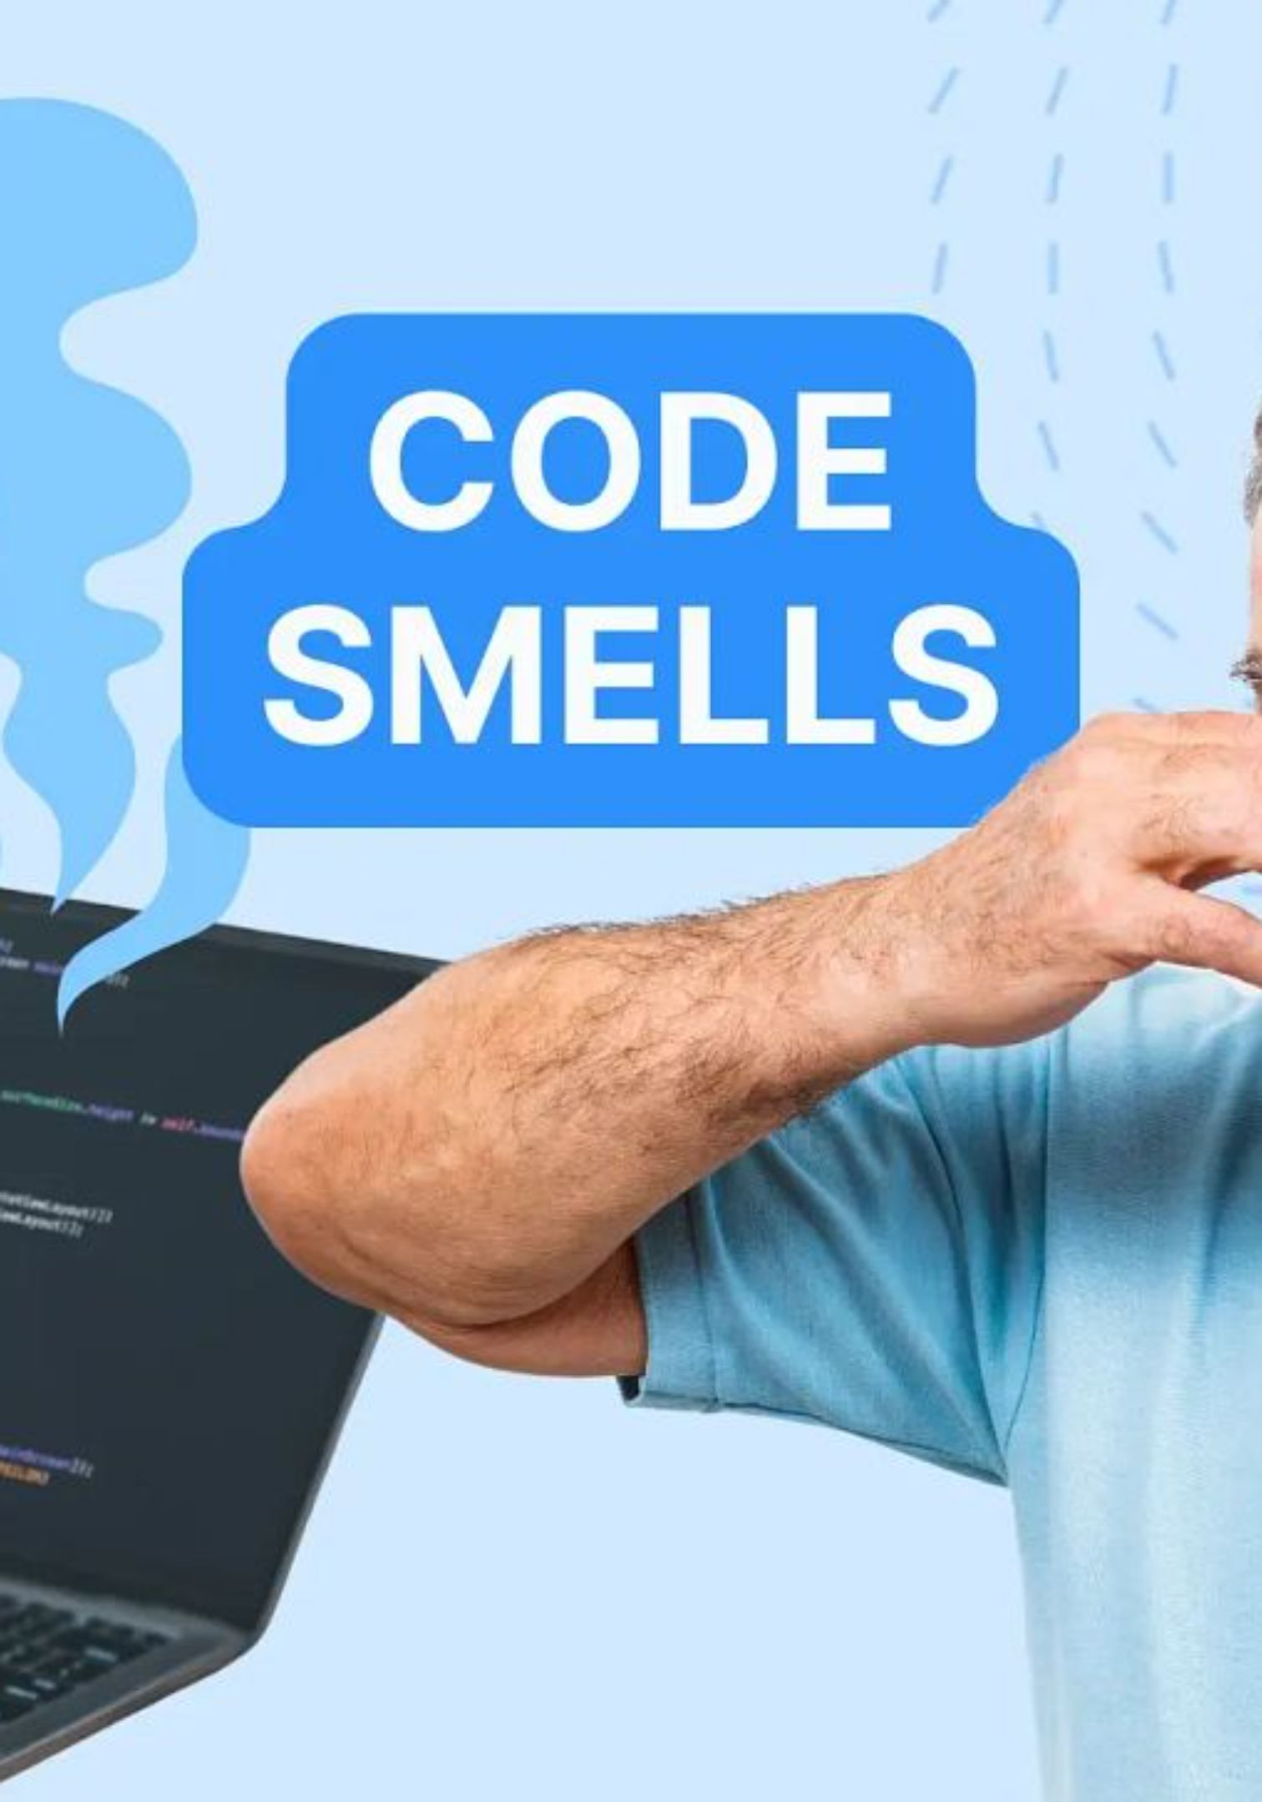
CHƯƠNG 11
Anti-Pattern Phổ Biến Trong Unit Testing
"Cùng nhận diện và loại bỏ những thói quen xấu thường gặp khi viết unit test."

Slide 32
ANTI-PATTERN 1
Test Private Method — Bẫy Kinh Điển
Sai Lầm Thường Gặp
Dùng Java reflection hoặc thay đổi visibility (public / package-private) chỉ để chạy test trực tiếp trên một private helper method.
Sai: test trực tiếp private method
Đúng: test qua hành vi quan sát được
// Gọi thẳng private method qua reflection
@Test
void discount_isTenPercent() throws Exception {
Method m = PriceService.class.getDeclaredMethod(
"calcDiscount", Order.class);
m.setAccessible(true);
BigDecimal d = (BigDecimal) m.invoke(service, order);
assertEquals(new BigDecimal("10.00"), d);
}
// Kiểm tra kết quả qua public API của SUT
@Test
void vipOrder_getsTenPercentDiscount() {
Order order = new Order(CustomerType.VIP,
new BigDecimal("100.00"));
BigDecimal total = service.checkout(order);
assertEquals(new BigDecimal("90.00"), total);
}
Cách sửa: test private method qua hành vi public gọi đến nó. Nếu logic bên trong quá phức tạp, tách nó thành class riêng (ví dụ DiscountCalculator) rồi test public API của class đó.

Slide 33
ANTI-PATTERN 2
Để lộ private state chỉ để phục vụ test
Sai: Thêm Getter Chỉ Để Test
Đúng: Test Qua Observable Behavior
Thêm getItems() public chỉ để test đọc list bên trong. Đổi List sang Map là test fail.
Assert qua API client thật sự dùng: itemCount(), totalPrice(). Không cần getter riêng cho test.
public class Cart {
private List<Item> items = new ArrayList<>();
// for testing only
public List<Item> getItems() { return items; }
}
@Test
void addItem_addsToList() {
cart.addItem(new Item("Book", 100));
assertEquals(1, cart.getItems().size());
}
@Test
void addItem_updatesTotalPrice() {
cart.addItem(new Item("Book", 100));
cart.addItem(new Item("Pen", 20));
assertEquals(2, cart.itemCount());
assertEquals(120, cart.totalPrice());
}
Dấu hiệu nhận biết: Bạn thêm một method public/getter và comment "for testing only" — đây là anti-pattern cần tránh.

Slide 34
ANTI-PATTERN 3
Code Pollution — Thêm code chỉ phục vụ test vào production
Sai: Thêm Logic Test Vào Production Code
Đúng: Dùng Dependency Injection & Interface
Flag isTestEnvironment() rẽ nhánh hành vi ngay trong production code để test bỏ qua gửi email.
Inject EmailSender qua constructor. Test truyền fake vào, production không cần biết có test.
public void placeOrder(Order order) {
orderRepo.save(order);
if (!Config.isTestEnvironment()) { // test logic
emailClient.send(order.confirmation());
}
}
public OrderService(OrderRepository repo,
EmailSender sender) { ... }
@Test
void placeOrder_sendsConfirmation() {
var sender = new FakeEmailSender();
new OrderService(repo, sender).placeOrder(order);
assertEquals(1, sender.sentCount());
}
Nguyên tắc: Production code không bao giờ được biết nó đang chạy trong môi trường test. Nếu cần phân biệt, đó là dấu hiệu thiếu abstraction.

Slide 35
ANTI-PATTERN 4
Mock Concrete Class — Rò Rỉ Implementation
Sai Lầm: Mock Concrete Class
Cách Sửa: Chỉ Mock Interface
Mock class thật (UserService) làm test gắn chặt vào implementation; spy() còn có thể chạy logic thật.
Chỉ mock interface ở ranh giới ứng dụng (NotificationPort), và chỉ verify outgoing interaction.
@Test
void register_sendsWelcomeEmail() {
UserService users = spy(new UserService(db));
doReturn(true).when(users).isEmailFree("a@b.com");
sut.register("a@b.com");
verify(users).saveInternal(any()); // internal
}
public interface NotificationPort {
void sendWelcome(String email);
}
@Test
void register_sendsWelcomeEmail() {
var port = mock(NotificationPort.class);
new Registration(repo, port).register("a@b.com");
verify(port).sendWelcome("a@b.com");
}
Nguyên tắc: Nếu bạn cần mock một concrete class, đó là dấu hiệu thiết kế cần được cải thiện. Hãy tách ra một interface thể hiện rõ architectural boundary.

Slide 36
ANTI-PATTERN 5
Quả bom hẹn giờ: phụ thuộc vào thời gian hệ thống
Vấn Đề: Non-Deterministic Time
Giải Pháp: Inject Time
Dùng LocalDateTime.now() bên trong domain method khiến kết quả test phụ thuộc vào thời điểm chạy — gây ra flaky test trong nightly build.
Có hai cách tiếp cận an toàn:
Inject Clock: Inject java.time.Clock qua constructor — test dùng Clock.fixed()
Explicit Parameter: Truyền thời điểm hiện tại vào method dưới dạng tham số — đơn giản và rõ ràng nhất
Test pass lúc 10 giờ sáng nhưng fail lúc nửa đêm
CI thỉnh thoảng fail mà không tái hiện được
Developer mất niềm tin vào toàn bộ test suite
Cả hai đều tạo ra test hoàn toàn deterministic và có thể kiểm soát.

Slide 37
Java Code: Fix Anti-Pattern Về Thời Gian
Trước: LocalDateTime.now() Trực Tiếp
Sau: Inject java.time.Clock
Code và assert gọi now() hai lần, lệch nhau vài mili-giây, nên test fail ngẫu nhiên: flaky test kinh điển.
Inject Clock qua constructor. Test dùng Clock.fixed(...) nên thời gian đứng yên: test deterministic 100%.
public Order createOrder(Cart cart) {
return new Order(cart, LocalDateTime.now());
}
@Test
void createOrder_setsCreatedAt() {
Order order = sut.createOrder(cart);
assertEquals(LocalDateTime.now(),
order.getCreatedAt()); // flaky!
}
public Order createOrder(Cart cart) {
return new Order(cart, LocalDateTime.now(clock));
}
@Test
void createOrder_setsCreatedAt() {
var sut = new OrderService(Clock.fixed(
Instant.parse("2024-01-15T10:00:00Z"), UTC));
assertEquals(LocalDateTime.of(2024, 1, 15, 10, 0),
sut.createOrder(cart).getCreatedAt());
}
java.time.Clock là cách chuẩn của Java để inject time dependency. Đây cũng là pattern phổ biến trong các dự án Spring Boot, thay vì dùng PowerMock để mock static method.

Slide 38

LIVE DEMO 5
🖥️ Xử lý flaky test do phụ thuộc thời gian
Tái Hiện Flaky Test
Minh họa test fail ngẫu nhiên trong nightly build — không tái hiện được khi chạy thủ công vào ban ngày.
Chẩn Đoán Nguyên Nhân
Xác định LocalDateTime.now() là nguồn gốc của non-determinism — một phụ thuộc ẩn vào đồng hồ hệ thống.
Refactor với Fixed Clock
Dùng Clock.fixed() hoặc truyền timestamp làm tham số — refactor method signature để loại bỏ phụ thuộc thời gian.
Cố định hành vi bằng test
Viết test deterministic với timestamp cố định — kết quả như nhau bất kể thời điểm chạy.

Slide 39
Checklist Tổng Kết Cho Tech Lead
Đánh Giá 4 Trụ Cột
1
Test đã cân bằng tốt 4 trụ cột chưa? Luôn ưu tiên khả năng chống chịu refactoring, sau đó cân bằng khả năng chống regression và phản hồi nhanh tùy loại test. Trụ cột 4 (Bảo trì) luôn phải đạt.
Kiểm Tra Mock Usage
2
Mỗi mock đang dùng để verify command, hay chỉ cung cấp dữ liệu cho query (stub)? Không bao giờ verify() trên stub.
Kiến Trúc Functional Core
3
Bạn đã phân tách codebase thành Functional Core (pure logic, Output-Based Test) và Mutable Shell (infrastructure, Integration Test) chưa?
Dọn Dẹp Anti-Pattern
4
Xóa test private method, fix time dependency (LocalDateTime.now()), loại bỏ code pollution (isTestEnvironment), và thay mock concrete class bằng mock interface.

Slide 40
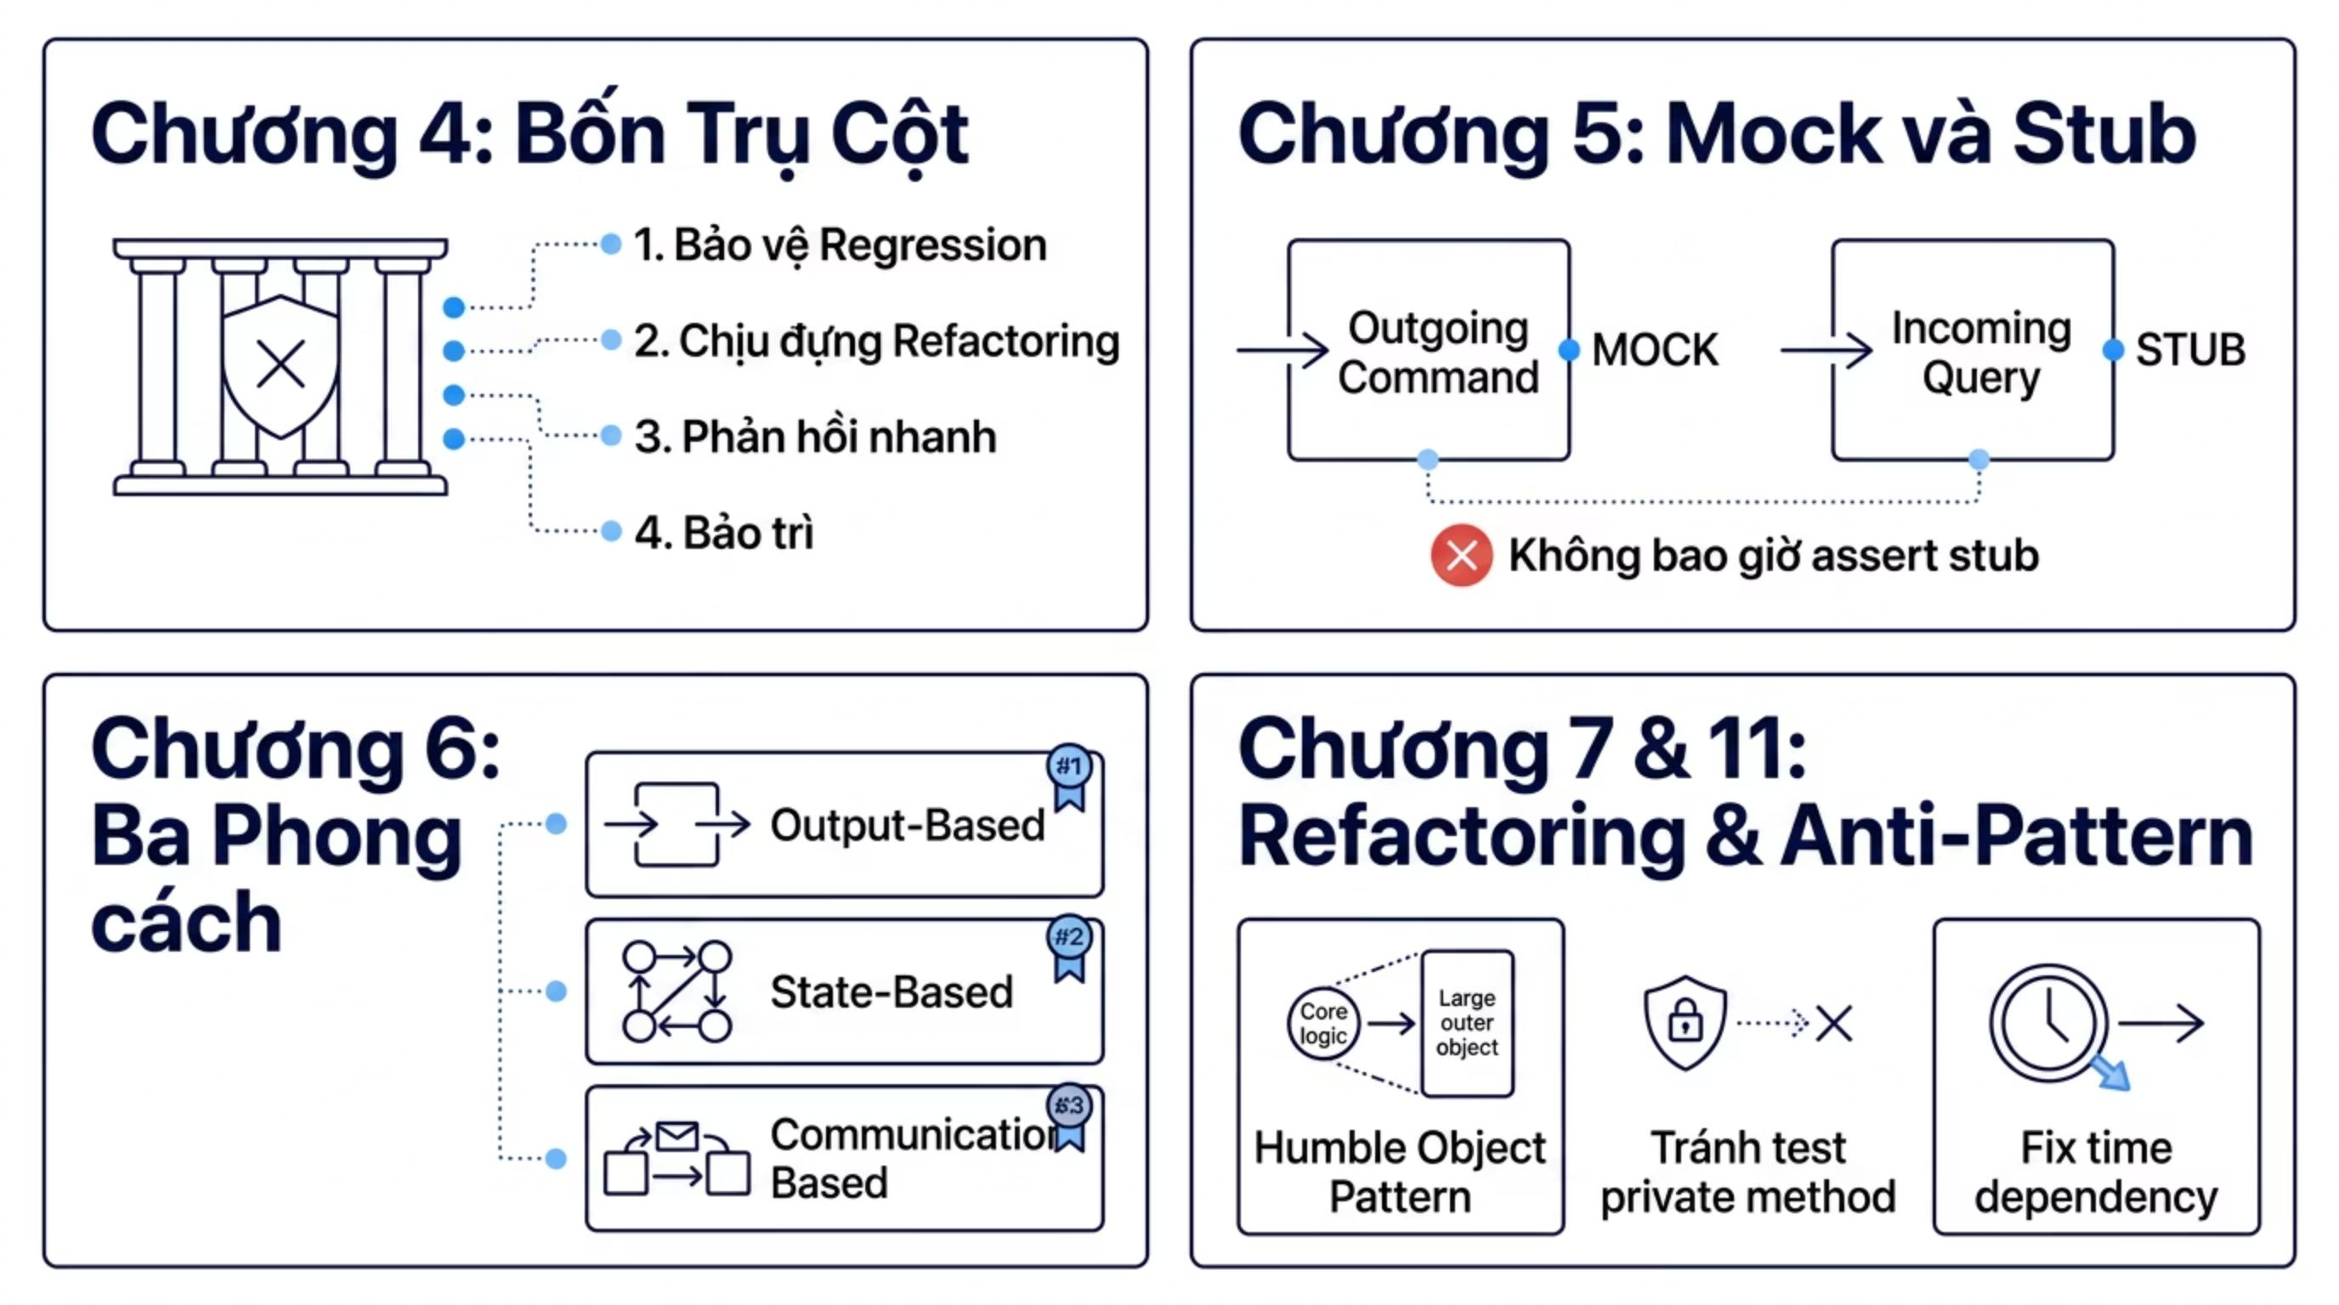
Tổng Kết Kiến Thức: Bức Tranh Toàn Cảnh

Slide 41
Q&A và Kế hoạch áp dụng cho team
Các bước tiếp theo về kiến trúc
Câu Hỏi Thảo Luận
01
Xác Định Overcomplicated Zone
Về Mock Strategy
Vùng nào trong codebase hiện tại đang ở "Overcomplicated Zone" — phức tạp cao và nhiều collaborator? Đây là điểm khởi đầu cho refactoring sprint.
Trong project hiện tại, tỷ lệ Mock/Stub của team đang như thế nào?
02
Lên Lịch Refactoring Sprint
Về Test Flakiness
Lên kế hoạch sprint áp dụng Humble Object Pattern — ưu tiên các class có technical debt (nợ kỹ thuật) cao nhất và ảnh hưởng nghiệp vụ lớn nhất.
Có flaky test nào trong nightly build có thể là time-dependent không?
03
Về Kiến Trúc
Thảo Luận Mở Cuối Buổi
Chia sẻ các anti-pattern đang gặp trong codebase hiện tại và thống nhất coding convention cho test mới.
Functional Core / Mutable Shell có phù hợp với kiến trúc hiện tại của team?

Slide 42

Cảm Ơn! Happy Testing!
Pragmatic Unit Testing (Phần 2)
Java 17+ · JUnit 5 · Mockito
Tài Liệu Tham Khảo
Practice
"Unit Testing: Principles, Practices, and Patterns" — Vladimir Khorikov. Tài liệu tham khảo chính của series.
Áp dụng ngay 4 Trụ Cột để review 3 test file trong project hiện tại của bạn — đây là bài tập tốt nhất.
Keep in Touch
Chia sẻ kết quả refactoring với team — mỗi Humble Object tách ra là một bước cải thiện chất lượng code.

